Slide 1
1스테이지
대표 기믹: 사라지는 발판, 움직이는 발판

Slide 2

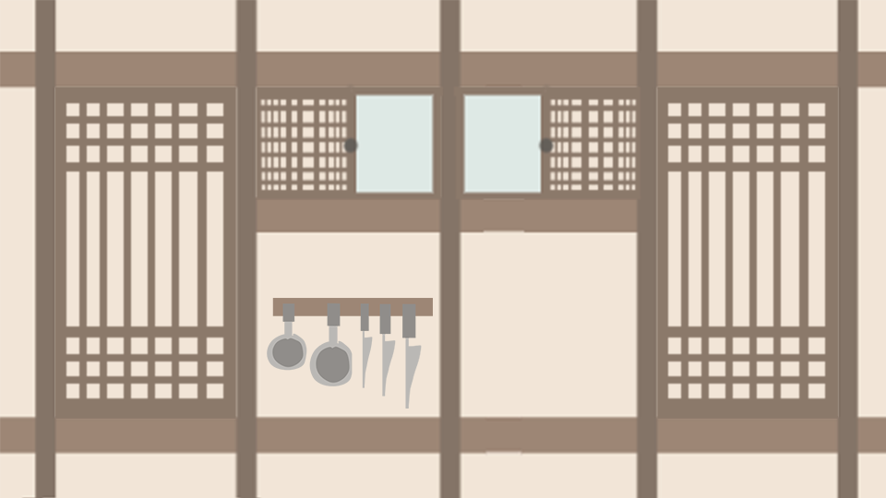
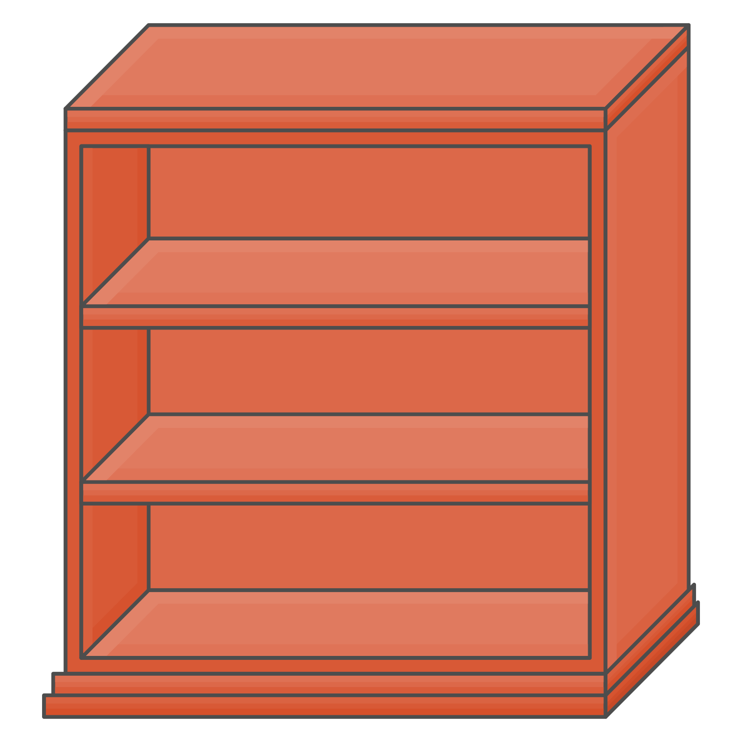

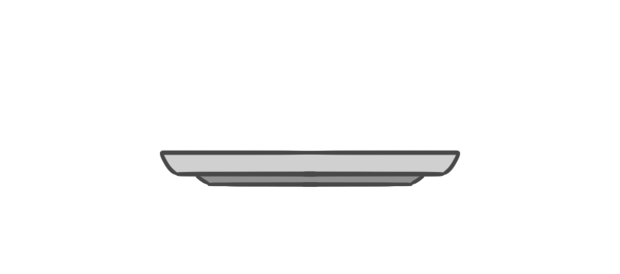


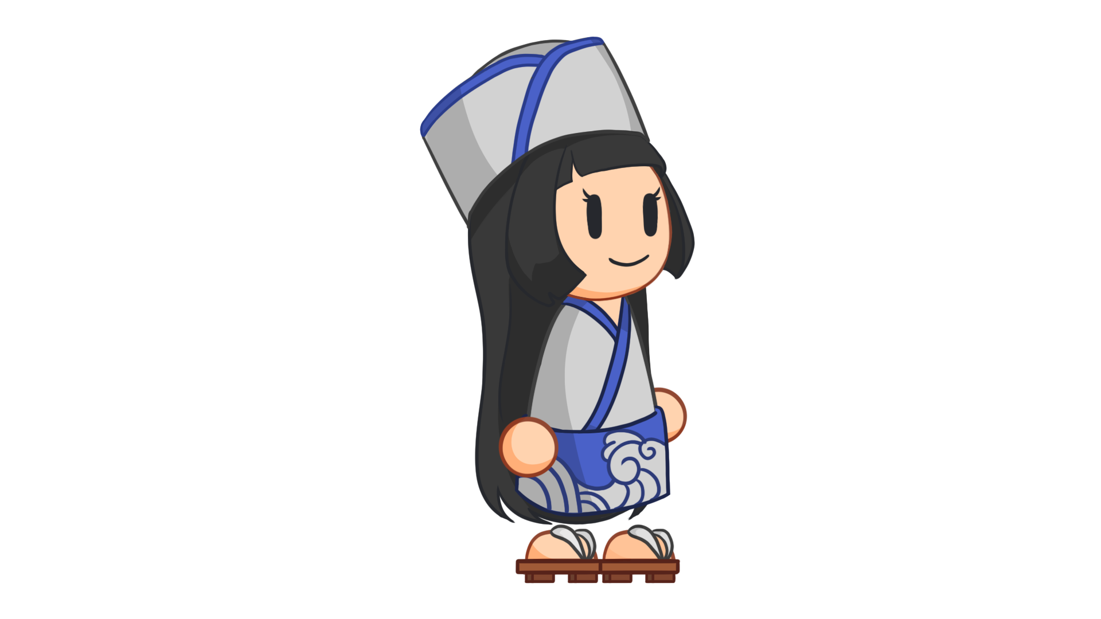



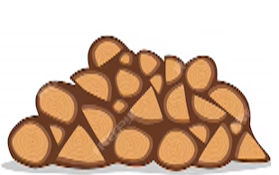
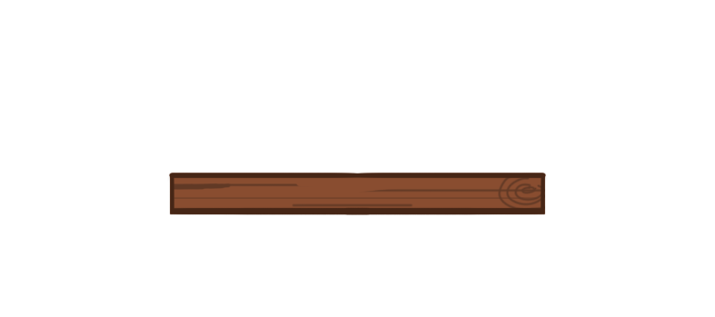


Slide 3

간단한 레시피 등장
1-1

Slide 4
복잡한 레시피 등장
1-2

Slide 5
복잡한 레시피 등장
1-3

Slide 6
간단한 레시피 등장
2
1
1
2
2
1
2

Slide 7

복잡한 레시피 등장

Slide 9



후라이팬,튀김기,도마,

Slide 11
2스테이지
대표 기믹: 레버 기믹 (스위치)

Slide 12
복잡한 레시피 등장
2-1

Slide 13
복잡한 레시피 등장
2-2

Slide 14
2-3 가운데 통로를 막는 벽
벽은 스위츠를 통해 올릴수 있음
시간 지나면 벽이 내려와서 다시 통로를 막음
복잡한 레시피 등장
2-4 길쭉한 맵에 좌우에 엘리베이터 존재 하는 맵
복잡한 레시피 등장

